Slide 1



Python核心编程
less interests. more interest
Logic Education
顾卿
VIP中心投诉电话：0731-85056050

Slide 2

今日小目标
01-列表介绍
02-列表的增删改查

Slide 3
01-列表介绍
一、需求
在 Logic Edu 员工管理系统中，我们需要实现：有新员工入职，让新员工其输入其姓名、年龄、籍贯、手机号码，并且将所有的信息存储到一个盒子中。
将复杂的问题简单化 ->> 将所有的信息放在一个盒子中。

Slide 4
01-列表介绍
二、列表介绍
列表是 Python 中最常用的组合数据类型之一。从数据结构角度看，列表是一个 可变 长度的顺序序列 存储结构。在 Python 中，使用 list 表示列表类型。

Slide 5

01-列表介绍
三、列表创建方式
语法1：[元素1,元素2,元素3]
注意：
1. 元素可以是任何数据类型
2. 元素可重复
语法2：list(序列) ->> 将序列逐个拆解为列表中的元素
注意：
1. 一定是序列

Slide 6
02-列表的增删改查
一、获取列表中某个元素（查）
语法：li[索引]
注意：
1. 索引默认从0开始
eg1：创建列表，其中包含员工的姓名、年龄、籍贯、电话号码。
1. 获取到员工的籍贯
2. 获取到员工的电话号码

Slide 7
02-列表的增删改查
一、获取列表中多个元素（查）
语法：li[起始位置:结束位置:步长]
注意：
1. 起始位置默认从0开始
2. 结束位置取不到，往后加1位
3. 步长默认为1
eg1：创建列表，其中包含员工的姓名、年龄、籍贯、电话号码。
1. 获取到员工的姓名与年龄
2. 获取员工的姓名与手机号

Slide 8
02-列表的增删改查
二、修改元素的值（改）
语法：li[下标] = 新值
eg1：创建列表，其中包含员工的姓名、年龄、籍贯、电话号码。
1. 修改电话号码为->>15200006666

Slide 9
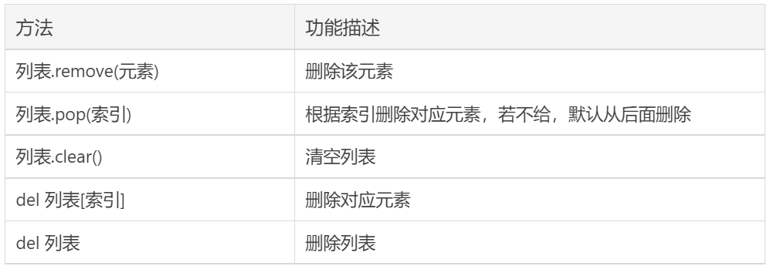
02-列表的增删改查
三、删除元素（删）
语法：

Slide 10

02-列表的增删改查
三、删除元素（删）
eg1：创建列表，其中包含所有职位。如：all_sta = ["董事长", "总经理", "人事", "财务"]
把 "人事"裁掉
把 "财务" 裁掉
把"总经理" 裁掉
公司无望，清空所有职位
清算财产，宣布倒闭
公司持续亏损

Slide 11
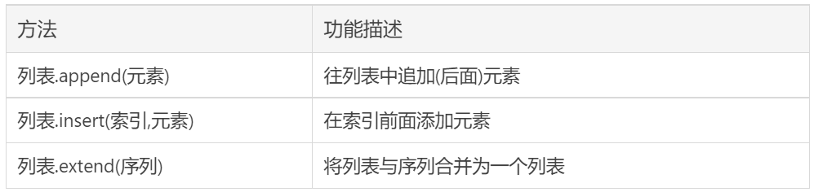
02-列表的增删改查
四、添加元素（增）
语法：

Slide 12
02-列表的增删改查
四、添加元素（增）
eg1：创建列表，其中包含所有职位。如：all_sta = ["董事长", "总经理", "人事", "财务"]
通过面试添加新职位："秘书"
财务的亲戚要来上班，为其专设职位："财务助理"
某创业团队组织架构为：B_sta = ["负责人", "运营"]，兼并该团队
公司持续盈利

Slide 13
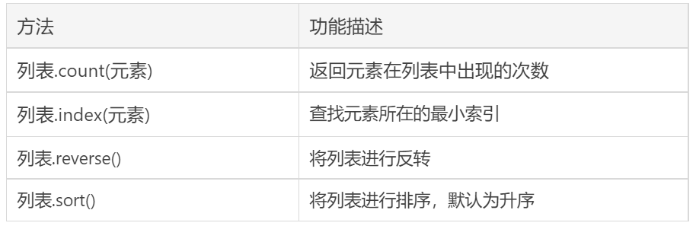
03-其它常用方法
一、列表常用方法
列表还自带了一些其它的常用方法，如下：

Slide 14
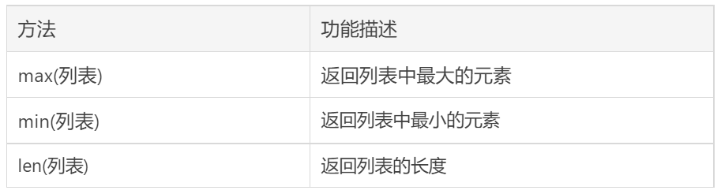
03-其它常用方法
二、常用Python内置方法
Python 中还有一些内置的方法应用于列表中，如下：

Slide 15
终身学习 人人为师
JUST DO IT
@Logoc_顾卿

